Slide 1


PSB_998:
Sexuologický kazuistický seminář
Mgr. Bc. Lenka ŠTURMOVÁ
330186
Psychologický ústav FF MU
Sexuologické oddělení FN Brno

Slide 2
osnova úvodního setkání
představení předmětu, osnova předmětu
požadavky na ukončení předmětu
SEXUOLOGICKÉ ODDĚLENÍ FN BRNO
PRÁCE PSYCHOLOGA NA AMBULANTNÍM so
cíle léčby
PROSTOR PRO DOTAZY

Slide 3

About Me
PsÚ FF MU
SO FN Brno
OKLP FN Brno
About You
vaše představy o předmětu?
vaše psycho-zaměření?
co chcete/nechcete?

Slide 4

osnova předmětu
Kazuisticky Orientovaný
  → základy teorie + příklady z praxe + konkrétní celé kazuistiky
  → způsoby práce s jednotlivými dg.
aktivní účast – probírání formou diskuse!
OSNOVA: (29.9., 13.10., 27.10*., 10.11.,24.11.,8.12*.)
        úvod (29. 9.)
        poruchy pohlavní identity (13.10.)
        sexuální deviace (10.11.)
        sexuální dysfunkce (24.11.)
        oběti sexuálních trestných činů (?)
V jednání přednáška: (specifikováno v průběhu semestru)
  traumaterapie u obětí sexuálních deliktů (Mgr. Řačáková)
  PPG přístroj na sexuologickém oddělení FN Brno
* nekoná se, jeden náhradní termín dle domluvy na hodině…

Slide 5

požadavky na ukončení
docházka
  Přítomnost na min. 3 hodinách
SEMINÁRNÍ PRÁCE (rozsah max. 2 normostrany)
  vybrat si jeden z okruhu probíraných témat (sexuální deviace, poruchy pohlavní identity, sexuální dysfunkce a oběti sexuálních TČ)
  téma: a) jak (psychoterapeuticky) pracovat s vybranou skupinou klientů?
  b) jak (psychoterapeuticky) pracovat s konkrétním případem klienta (z přednášek, z knihy, mediálně známý aj.)
  forma zpracování – úvaha!
  není požadováno teoretické zpracování!
  ale spíše vaše vlastní nápady na možnosti práce – na co se zaměřit,
  jaká forma práce je vhodná, jaká nikoli,
  příp. váš přístup k této klientele, uvědomění vlastních limitů atd.

Slide 6
sexuologická pracoviště:
sexuologický ústav VFN a 1.LF UK Praha
sexuologické oddělení FN Brno Bohunice
sexuologické oddělení Masarykovy nemocnice Ústí nad Labem
sexuologické oddělení Nemocnice Liberec
sexuologické oddělení Nemocnice České Budějovice
sexuologická oddělení při psychiatrických léčebnách (Praha 8, Horní Beřkovice, Kosmonosy, Dobřany, Opava, Brno Černovice, Jihlava)
sexuologická pracoviště při psychiatrických klinikách (Praha, Brno)
řada sexuologických ambulancí privátních
Dostupné na: http://www.sexuologickaspolecnost.cz/sexuologicka-pracoviste-home

Slide 7
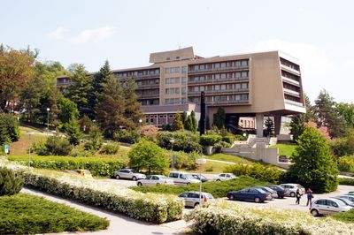
SEXUOLOGICKÉ ODDĚLENÍ FN BRNO
AMBULANTNÍ ODDĚLENÍ
DRUHY KLIENTŮ
  sexuální deviace (OLA = ochranné léčby sexuologické ambulantní, dobrovolné)
  poruchy pohlavní identity
  sexuální dysfunkce
  oběti sexuálních TČ
PORADNA ONKOLOGICKÉ SEXUOLOGIE (MUDr. T. Šrámková, CSc.)
+ MŮJ BĚŽNÝ DEN…

Slide 8

DG. DLE MKN-10
F65 – poruchy sexuální preference
F65.0 fetišismus
F65.1 fetišistický transvestitismus
F65.2 exhibicionismus
F65.3 voyerismus
F65.4 pedofilie
F65.5 sadomasochismus
F65.6 mnohočetné poruchy sexuální preference
F64.8 jiné poruchy sexuální preference
F64.9 porucha sexuální preference NS
F66 – poruchy PSYCHICKÉ A CHOVÁNÍ SOUVISEJÍCÍ SE SEXUÁLNÍM VÝVOJEM A ORIENTACÍ
F66.0 porucha sexuálního vyzrávání
F66.1 egodystonická sexuální orientace
F66.2 porucha sexuálních vztahů
F66.8 jiné poruchy psychosexuálního vývoje
F66.9 porucha psychosexuálního vývoje NS

Slide 9
DG. DLE MKN-10
F 52 – SEXUÁLNÍ DYSFUNKCE
F 52.0 Nedostatek/ztráta sexuální touhy
F52.10 Odpor k sexualitě
F52.11 Nedostatečné prožívání sexuální slasti
F52.2 Selhání genitální odpovědi
F52.3 Dysfunkční orgasmus
F52.5 Vaginismus (neorganický, funkční)
F52.6 Dyspareunie (neorganická,funkční)
F52.7 Nadměrné sexuální nutkání
F52.8 Jiné sexuální poruchy (neorganické)
F52.9 Neurčitá sexuální porucha (neorganická)
F64 – poruchy pohlavní identity
F64.0 transsexualismus
F64.1 transvestitismus dvojí role
F64.2 porucha pohlavní identity v dětství
F64.8 jiné poruchy pohlavní identity
F64.9 porucha pohlavní identity NS

Slide 10
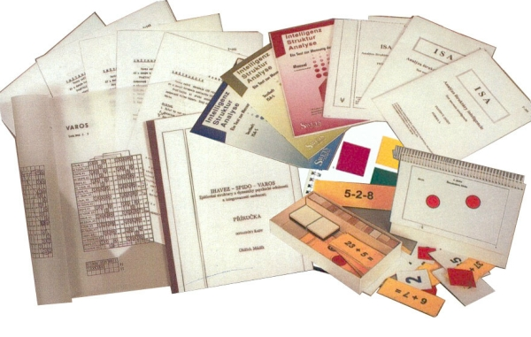
PRÁCE PSYCHOLOGA NA AMBULANTNÍM SO (1)
1. Psychodiagnostika
  osobnostní dotazníky, projektivní metody, intelekt...
  specializované:
    u sexuálních deviací - cílené na agresivitu, impulzivitu, schopnost seberegulace, náhledu aj.
    u poruch pohlavní identity – diferenciální diagnostika, emoční stabilita, schopnost projít operativní změnou pohlaví aj.
  specifikum: nutnost podrobné sexuální anamnézy

Slide 11
PRÁCE PSYCHOLOGA NA AMBULANTNÍM SO (2)
2. psychoterapie
  individuální, párová, skupinová
    získání náhledu
    podpůrná psychoterapie
    zvládání zátěžových situací
    zvládání změn způsobených hormonální farmakoterapií (zvyšování/snižování testosteronu aj.)
    podpora v partnerské/sexuální adaptaci
    relaxační techniky aj.
3. Krizová intervence

Slide 12
cíle léčby sexuálních deviací
???

Slide 13
cíle léčby sexuálních deviací
→ edukace - získání náhledu - úprava chování – posílení vědomé kontroly – změna postojů – SEXUÁLNÍ ADAPTACE - resocializace (partnerská adaptace, zaměstnání aj.)
FORMA LÉČBY - ochranná sexuologická léčba ústavní/ambulantní, příp. dispenzární péče
DIAGNOSTIKA
  PSYCHODIAGNOSTIKA (osobnostní dotazníky, projektivní metody, specializované cílené na agresivitu, impulzivitu aj.)
  PPG/VPG
  ZÍSKANÁ ANAMNÉZA
TERAPIE
  BIOLOGICKÁ LÉČBA (hormonální, psychofarmakologická, kastrace, stereotaktická operace)
  PSYCHOTERAPIE (individuální, skupinová, párová, rodinná)

Slide 14
cíle léčby
PORUCH POHLAVNÍ IDENTITY
???

Slide 15
cíle léčby
PORUCH POHLAVNÍ IDENTITY (tss)
dif. dg. (intersexualita, homosexualita, porucha pohlavní identity v dětství, transvestitismus fetišistický, transvestitismus dvojí role, psychotická porucha, organicita, poruchy osobnosti)
komplexní dg.
adaptace na psychické pohlaví / adaptace na biologické pohlaví / změna pohlaví
příprava změny pohlaví
změna pohlaví
adaptace na nové pohlaví
podpůrná role během celého procesu (který nekončí změnou pohlaví!)
skupiny TSS

Slide 16
cíle léčby
SEXUÁLNÍCH DYSFUNKCÍ
???

Slide 17
cíle léčby
SEXUÁLNÍCH DYSFUNKCÍ
dif. dg. – psychogenní/biologické
PST
  specifické dle PST zaměření
  mapování problematiky
  mapování vztahu
  hledání spouštěčů, spolupodílejícíh se mechanismů atd.
  edukace

Slide 18
cíle léčby
U OBĚTÍ SEXUÁLNÍCH TČ
???

Slide 19
cíle léčby
U OBĚTÍ SEXUÁLNÍCH TČ
specifické dle PST přístupu
obecně stabilizace psychického stavu

Slide 20


Slide 21







DOPORUČENÁ LITERATURA
Weiss, P. (2008). Sexuální deviace. Praha: Portál.
Weiss, P. (2010). Sexuologie. Praha: Grada Publishing.
Zvěřina, J. (1995) Lékařská sexuologie. Praha: Schering.
Janula. J. (2010). Otroci sexu: sexuální zvrácenosti a nebezpečné deviace. Praha: Brána.
Kolářský, A. (2008). Jak porozumět sexuálním deviacím. Teoretická východiska sexodiagnostiky – cesta k tvorbě náhledu a k realizaci sexuality v mezích zákona. Praha: Galén.
Hajnová, R. , Novák, T., Capponi, V. (1994). Sexuologický slovník. Praha: Grada.
Weiss, P. (2000). Sexuální zneužívání: pachatelé a oběti. Praha: Grada.
Kratochvíl, S. (2008). Sexuální dysfunkce. Praha: 2.
Kratochvíl, S. (2005). Sex jako obohacení života: sexuální trénink v sedmi lekcích. Praha: Grada.
Fifková, H. (2008). Transsexualita a jiné poruchy pohlavní identity. Praha: Grada.
Reguli, H., Sejbalová, P., Žourková, A. (2012). První sexuální delikt mužů ve vyšším středním věku. Česká a slovenská psychiatrie, 2012, roč. 108, č. 2, s. 80-83.
Sejbalová, P., Reguli, H. (2011). Specifičnost viktimizace obětí znásilnění. Psychiatrie pro prax, roč. 12, č. 1, s. 19-21.

Slide 22

DOTAZY ???
DĚKUJI ZA POZORNOST…

